Slide 1
基于 SE-ResNet 的
猫狗图像分类系统
从零训练（From Scratch）— SE-ResNet18 & SE-ResNet34 对比研究
25,000
98.56%
0.1308
训练图片
最高验证精度
Kaggle LogLoss
基于 SE-ResNet 的猫狗图像分类系统 | 2026 年 6 月 | 创新实践高级实训

Slide 2
目 录
01
项目背景与数据
任务定义 · 数据集分析 · 预处理策略
02
模型架构设计
SE-ResNet · SEBlock 注意力 · 18 vs 34 层对比
03
训练策略与技巧
SGD+余弦退火 · 强数据增强 · EMA · 混合精度
04
实验结果与分析
训练曲线 · 验证集指标 · Kaggle 测试集 · 混淆矩阵
05
工程化与部署
资源消耗 · Gradio 前端 · 推理服务层
06
消融实验与总结
Zero-Init · EMA 效果 · 踩坑记录 · 未来展望

Slide 3
项目总览
PROJECT OVERVIEW
本项目构建了一套完整的猫狗图像分类系统，
基于自定义 SE-ResNet 架构从零训练，
不依赖 ImageNet 预训练权重。
• SE 通道注意力机制 — 自动学习通道重要性
• 随机深度（DropPath）— 隐式深度集成
• Zero-Init 残差 — 稳定深度网络训练
• 强数据增强 — RandAugment + Mixup + CutMix
SE-ResNet34 验证精度 98.56%，Kaggle 测试 LogLoss 0.1308。
任务类型
数据集
猫狗二分类
25,000 张
Binary Classification
Kaggle Dogs vs. Cats
技术栈
核心模型
PyTorch 2.x
SE-ResNet
CUDA 12.1 · RTX 3080Ti
18层 & 34层 · 从头训练

Slide 4
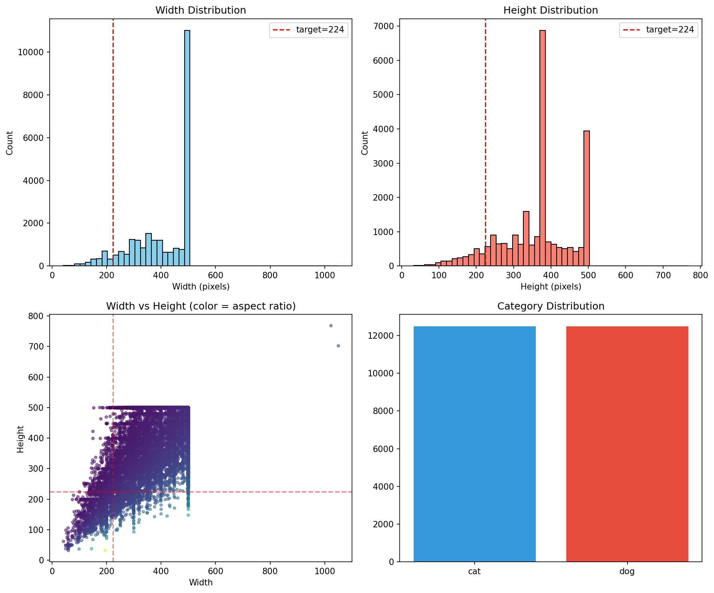
数据集探索性分析 (EDA)
DATASET EXPLORATORY DATA ANALYSIS
25,000
0
100% JPEG
1 : 1
总图片数
损坏图片
图片格式
猫狗比例
数据特点
• 类别完全均衡 (cat=12,500, dog=12,500)，无需重采样
• 图片尺寸差异大：最小 42×32px，最大 1050×768px
• 均值 404×361px，中位数 447×374px
• 零损坏文件，100% JPEG 格式，可直接加载
预处理决策
• 统一 Resize → 224×224（适配模型输入）
• ImageNet 归一化 (mean/std 与预训练一致)
• 强增强策略防止从头训练过拟合

Slide 5
数据划分与增强策略
DATA SPLIT & AUGMENTATION
训练集 60%
验证集 6.7%
测试集 33.3%
22,500 张
2,500 张
12,500 张
强增强策略（从头训练）
基础变换（所有模型共用）
RandAugment
N=2, M=9
• Resize → 224×224 统一尺寸
• RandomHorizontalFlip (p=0.5)
• RandomResizedCrop (scale=0.6~1.0)
• ColorJitter (±0.2, brightness/contrast/saturation)
• ImageNet Normalization
自动搜索最优增强组合
Mixup
α=0.2
图片线性混合，标签平滑
CutMix
α=1.0
区域替换，标签按面积混合
RandomErasing
p=0.2
随机遮挡，强制全局特征

Slide 6
SE-ResNet 整体架构
SQUEEZE-AND-EXCITATION RESIDUAL NETWORK
Stem
7×7 Conv(s=2) + 3×3 MaxPool(s=2)
核心设计
3×224×224 → 64×56×56
SE 通道注意力
Stage 1
SEBasicBlock ×2, channels 64→64
Squeeze(全局池化)→Excitation(FC+ReLU+FC+Sigmoid)→Scale(逐通道加权)。自动学习 512 个通道的重要性权重。
64×56×56 → 64×56×56
Stage 2
SEBasicBlock ×2, channels 64→128, /2
随机深度 (DropPath)
64×56×56 → 128×28×28
训练时以概率 p 随机丢弃整个残差分支。p 从 0 线性增至 0.05（浅层保留、深层增强），起到隐式深度集成作用。
Stage 3
SEBasicBlock ×2, channels 128→256, /2
128×28×28 → 256×14×14
Zero-Init 残差
Stage 4
SEBasicBlock ×2, channels 256→512, /2
将每个 SEBasicBlock 第二个 BN 的 γ 初始化为 0。训练初期退化为浅层网络，逐步释放深度能力，训练更稳定。
256×14×14 → 512×7×7
Head
AdaptiveAvgPool → Dropout(0.2) → FC(512,2)
Kaiming 初始化
512×7×7 → logits (2,)
针对 ReLU 激活定制卷积层初始化，保证前向/反向传播方差稳定，适配从头训练。

Slide 7
SEBasicBlock 与通道注意力机制
SE BASIC BLOCK & CHANNEL ATTENTION
Conv 3×3
→
Conv 3×3
→
SE Block
→
DropPath
BN → ReLU
BN
通道注意力
随机深度
残差连接 (identity shortcut) —— 当维度不匹配时通过 1×1 Conv 对齐
SE Block 工作原理
① Squeeze
② FC + ReLU
③ FC + Sigmoid
④ Scale
全局平均池化
(H×W) → (1×1)
压缩空间信息
C → C/16
降维 16 倍
瓶颈结构降计算
C/16 → C
恢复维度
输出 (0,1) 权重
逐通道加权
原始特征 × 权重
增强有用特征
SE 模块参数量仅约 0.3M（reduction=16），几乎不增加推理开销，但能稳定提升 0.5~1% 精度。

Slide 8
SE-ResNet18 vs SE-ResNet34 结构对比
MODEL ARCHITECTURE COMPARISON
维度 | SE-ResNet18 | SE-ResNet34
Stage 配置 (layers) | (2, 2, 2, 2) | (3, 4, 6, 3)
总 Block 数 | 8 个 SEBasicBlock | 16 个 SEBasicBlock
起始通道数 | 64 | 64
通道倍增 | 64→128→256→512 | 64→128→256→512
参数量 | ~11.7M | ~21.3M (+82%)
FP16 权重体积 | 21.6 MB | 41.0 MB
训练 GPU 显存 | ~4.4 GB | ~6.1 GB
EMA Decay | 0.99 | 0.995
实际停止 Epoch | Epoch 59 (EarlyStop) | Epoch 79 (EarlyStop)
两模型共享相同的训练管线（train_scratch.py）、数据增强策略和优化器配置，仅在 layers 深度和 EMA decay 上有差异。

Slide 9
优化器与学习率调度
OPTIMIZER & LEARNING RATE SCHEDULE
优化器配置
为什么用 SGD 而非 Adam？
• 算法：SGD + Momentum(0.9) + Nesterov
• Base LR：0.2（batch=256 线性缩放）
• Min LR：1e-5（余弦退火终点）
• Weight Decay：5e-4（L2 正则化）
从头训练 CNN 时，SGD + momentum + cosine 退火
通常收敛到更优的局部最小值，最终泛化
精度高于自适应优化器。这是 CV 领域大量
实验的经验共识。
参考："Accurate, Large Minibatch SGD" 论文
的线性缩放法则：BASE_LR = 0.05 × (B/64)
学习率调度：Warmup + Cosine Annealing
0.2
Warmup
3 epochs
Cosine Annealing: BASE_LR → MIN_LR (87 epochs)
1e-5

Slide 10
正则化技术全家桶
REGULARIZATION TECHNIQUES
Label Smoothing
ε = 0.1
Dropout
p = 0.2
将 one-hot 标签 [1.0, 0.0] 平滑为 [0.95, 0.05]，防止模型过度自信，提升泛化能力。
分类头前随机丢弃 20% 特征，强制网络学习冗余表示，防止共适应。
DropPath
0 → 0.05 线性递增
EMA
decay = 0.99 / 0.995
沿网络深度从 0% 线性增至 5% 丢弃概率。浅层保留低级特征，深层强制路径多样性 → 隐式深度集成。
指数滑动平均维护模型参数的平滑版本。推理时 EMA 模型通常比 Raw 模型精度更高、更稳定。
Weight Decay
5e-4
Early Stopping
patience = 15
L2 正则化等价约束，防止权重幅值过大。
验证精度连续 15 epoch 不提升则终止训练，防止过拟合，自动选择最佳 epoch。

Slide 11
训练加速与过程监控
TRAINING ACCELERATION & MONITORING
加速技术
监控与保存
AMP 混合精度
• TensorBoard 实时记录 Loss/Accuracy
• 每 epoch 记录 Train / Val(raw) / Val(EMA) 三组指标
• best_model.pth：保存最高验证精度模型
（同时包含 raw 和 EMA 两种权重）
• resume.pth：每轮保存最新断点
（含 model + optimizer + scheduler + scaler）
• --resume 参数支持无缝断点续训
硬件环境：
• GPU: RTX 3080Ti 12GB
• CPU Workers: 8
• 18 层训练显存 ~4.4GB / 34 层 ~6.1GB
前向/反向在 FP16 和 FP32 间自动切换，显存减半，速度提升 30-50%
TF32
RTX 30 系列 Tensor Core 原生支持，matmul/卷积约 2× 加速
torch.compile
PyTorch 2.0 JIT 编译 + kernel fusion，额外 10-30% 提速
channels_last
NHWC 内存格式优化 Tensor Core 访存，额外 5-10% 加速

Slide 12
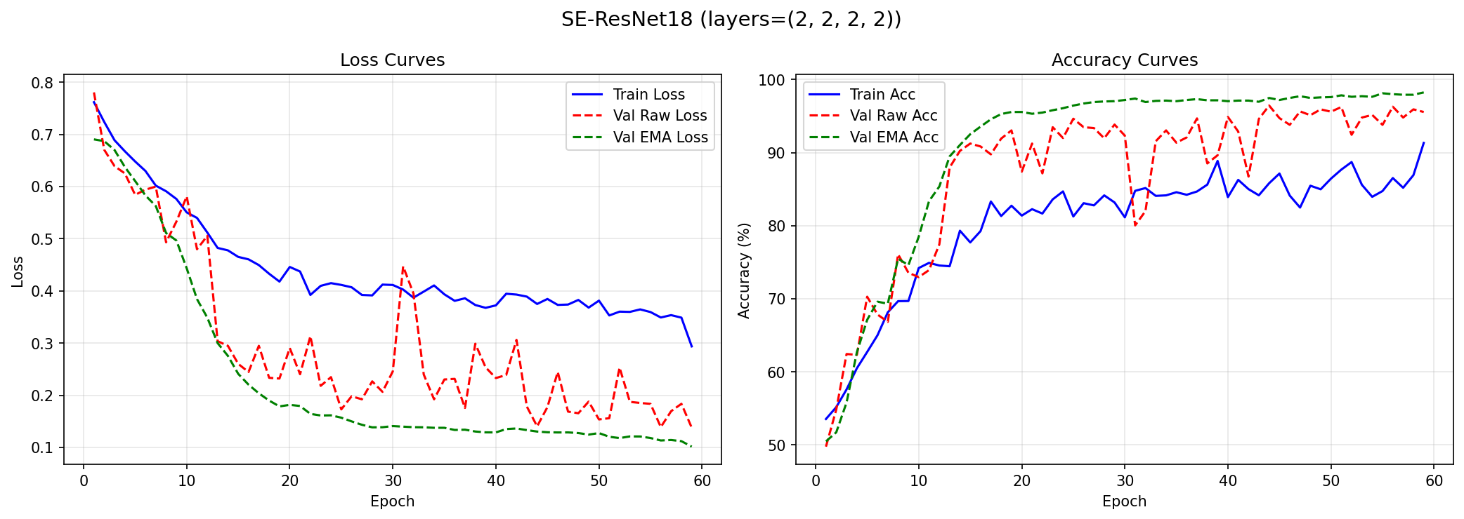
SE-ResNet18 训练曲线
TRAINING CURVES — SE-ResNet18
• 训练在 Epoch 59 触发 EarlyStopping 自动终止
• EMA 模型（绿线）验证精度全程优于 Raw 模型（红虚线），EMA 平滑效果显著
• 训练 Loss 持续下降，验证 Loss 在后期趋于平稳，未出现过拟合
• 最终 EMA 验证精度 97.48%, F1-Score 97.45%

Slide 13
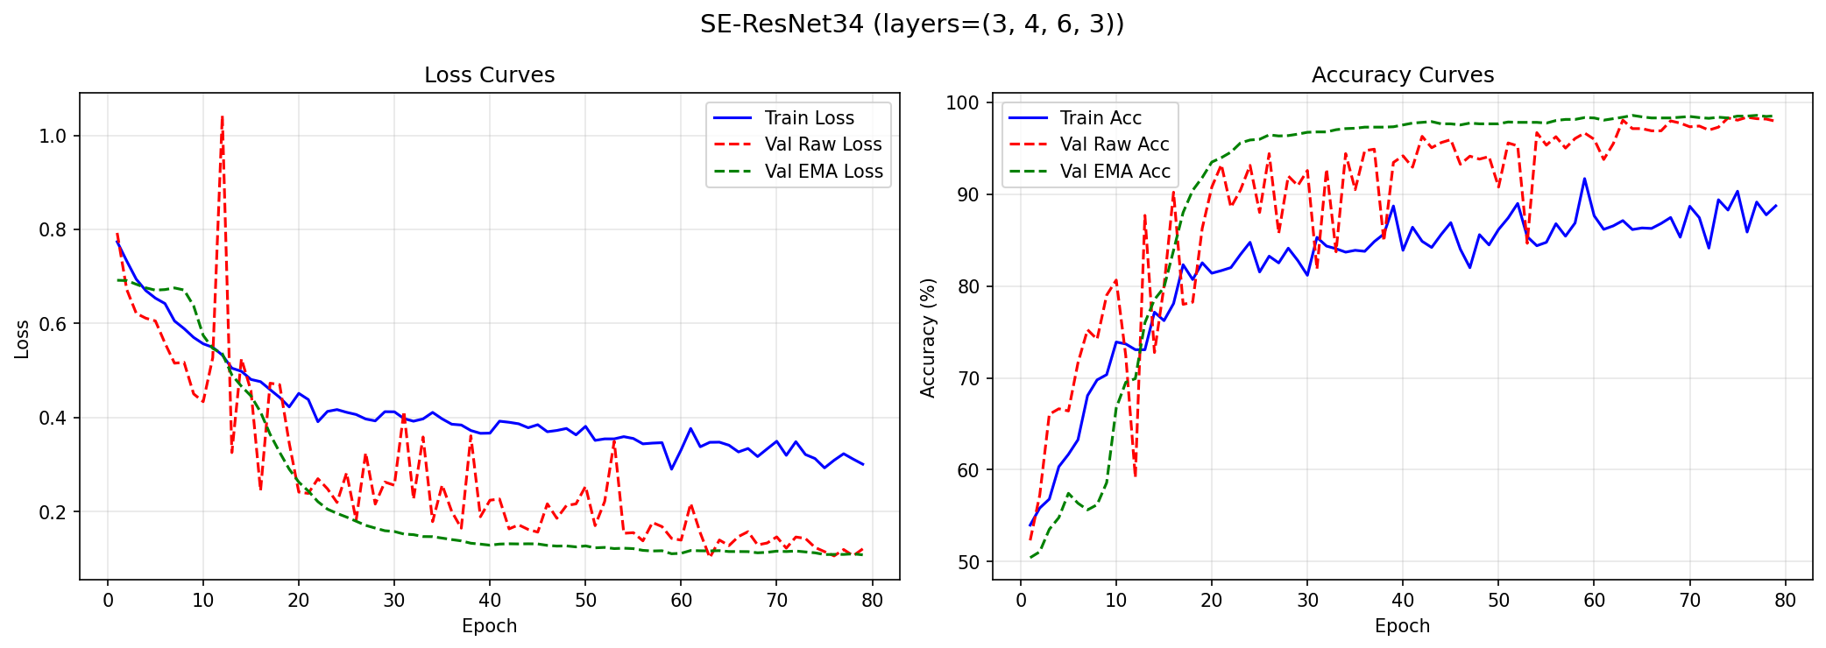
SE-ResNet34 训练曲线
TRAINING CURVES — SE-ResNet34
• 训练在 Epoch 79 触发 EarlyStopping 自动终止（Patience=15）
• 更深网络（16 blocks vs 8 blocks）需要更多 epoch 收敛，但最终精度更高
• EMA 模型（绿线）后期优于 Raw 模型，EMA Decay 从 0.99 上调至 0.995 适配更多步数
• 最终 EMA 验证精度 98.56%, F1-Score 98.55%

Slide 14
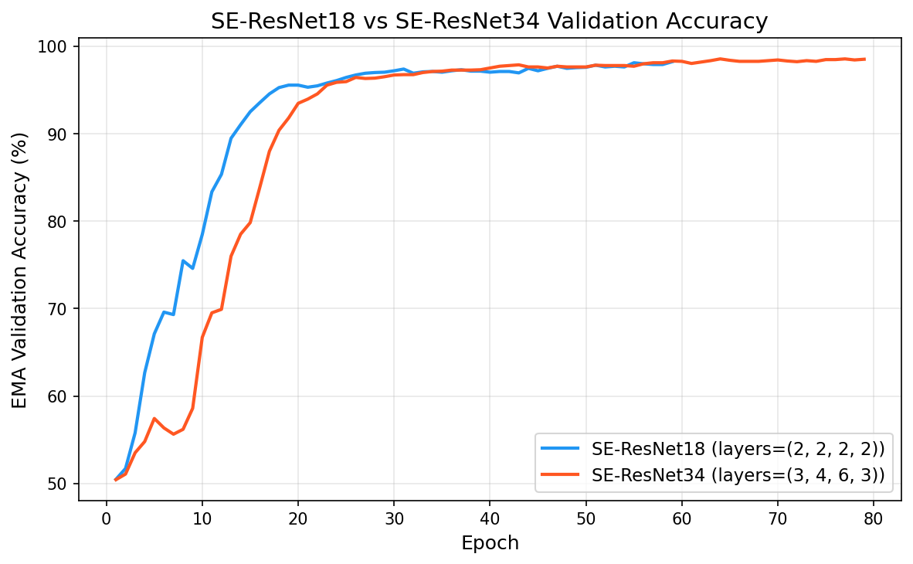
EMA 验证精度叠加对比
EMA VALIDATION ACCURACY — 18 vs 34
• SE-ResNet34（橙线）后期优于 SE-ResNet18（蓝线）
• 两模型收敛模式相似：前期快速提升 → 中期波动 → 后期平稳微涨
• 34 层模型的额外深度带来约 1.1% 的精度增益（98.56% vs 97.48%）
• 代价：参数量增加 82%，训练轮数延长约 33%（59 → 79 epochs）

Slide 15
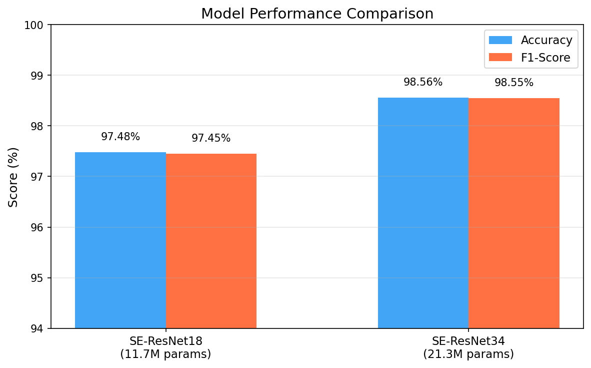
验证集性能对比
VALIDATION PERFORMANCE COMPARISON
详细指标
指标 | SE-ResNet18 | SE-ResNet34
Accuracy | 97.48% | 98.56%
Precision | 97.81% | 98.63%
Recall | 97.10% | 98.47%
F1-Score | 97.45% | 98.55%
34 层相比 18 层全指标提升约 1.1%，额外参数
量 ~9.6M（+82%），推理速度略有下降但仍在可接受范围。

Slide 16
Kaggle 官方测试集评估
KAGGLE TEST SET — LOG LOSS
多类别对数损失 (Log Loss)
关键结论
LogLoss = −1/n Σ [yᵢ ln(ŷᵢ) + (1−yᵢ) ln(1−ŷᵢ)]
12,500 张测试图片，提交格式为 (id, 预测为 dog 的概率) CSV。LogLoss 越小越好，惩罚过度自信的错误预测。
FP16 精度损失可忽略
差异在 10⁻⁵ 量级，12,500 张
测试集上预测几乎逐样本一致。
FP16 部署优势
• 权重体积减半
(21.6MB / 41.0MB)
• GPU 显存减半
• 推理速度提升
强烈推荐部署时使用 FP16 权重。
模型 | FP32 LogLoss | FP16 LogLoss | Δ
SE-ResNet18 | 0.14455 | 0.14457 | +0.00002
SE-ResNet34 | 0.13076 | 0.13076 | 0
SE-ResNet18 ██████████████████████████ 0.14455
SE-ResNet34 ██████████████████▌ 0.13076
← LogLoss 越低越好

Slide 17
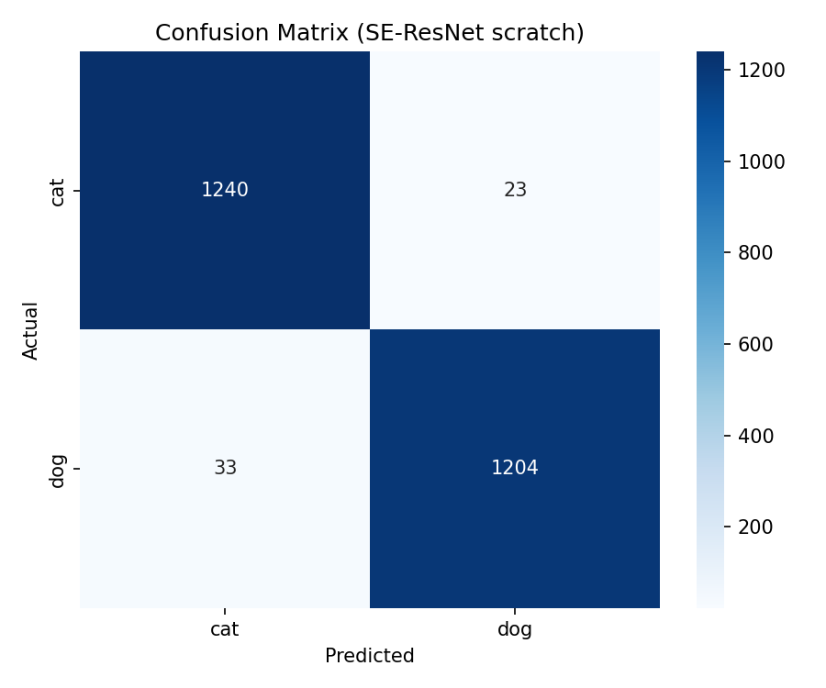
混淆矩阵分析
CONFUSION MATRIX ANALYSIS
误分类分析
SE-ResNet18 (验证集 2,500 张)
• 猫 → 狗误判：23 张
• 狗 → 猫误判：33 张
• 误分类总数 56 张（2.24%）

Slide 18
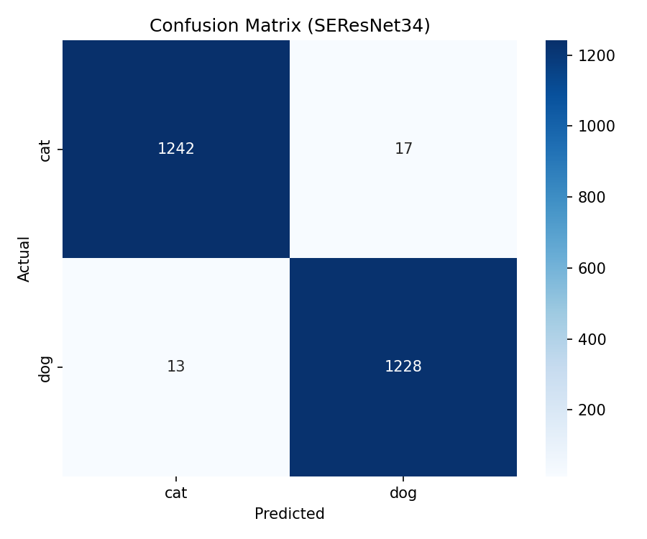
混淆矩阵分析
CONFUSION MATRIX ANALYSIS
误分类分析
SE-ResNet34 (验证集 2,500 张)
• 猫 → 狗误判：17 张
• 狗 → 猫误判：13 张
• 误分类总数 30 张（1.2%）
两模型均无明显类别偏向，猫狗
误判率基本对称。34 层模型的误
分类数量约为 18 层的 54%。

Slide 19
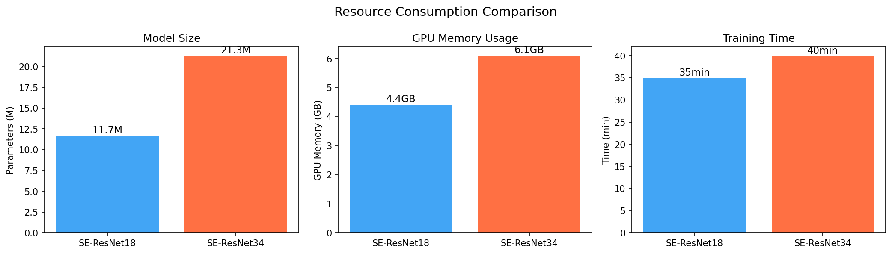
资源消耗对比
RESOURCE CONSUMPTION COMPARISON
• 参数量：SE-ResNet34 (21.3M) 是 SE-ResNet18 (11.7M) 的 1.82 倍
• GPU 显存：34 层 (6.1GB) 比 18 层 (4.4GB) 多 39%，两模型均可在 RTX 3080Ti (12GB) 上训练
• 训练时间：34 层约 40 分钟，18 层约 35 分钟（单卡 RTX 3080Ti）

Slide 20


前端界面演示
GRADIO WEB INTERFACE DEMO
• 基于 Gradio Blocks 构建，双栏布局：左侧上传图片 + 选择模型，右侧展示预测结果与置信度
• 支持模型懒加载 + 缓存，多模型对比推理
• 底层服务层 (BaseModelService) 自动处理 FP16 权重、EMA 提取、torch.compile 前缀兼容
分类正确的条件下 SE-ResNet34 给出更高置信度，比 SE-ResNet18 高约 8%
Cat — SE-ResNet18 预测结果
Cat — SE-ResNet34 预测结果

Slide 21


前端界面演示
GRADIO WEB INTERFACE DEMO
对狗的分类 SE-ResNet34 同样给出更高置信度
Dog — SE-ResNet18 预测结果
Dog — SE-ResNet34 预测结果

Slide 22
工程化实践
ENGINEERING PRACTICES
模块化服务层
双配置系统
[service/] [factory.py] [config.yaml]
[config.py] [config_scratch.py]
BaseModelService 抽象基类统一预处理、推理、后处理流程。具体模型服务仅需定义架构，通过工厂函数 factory.py 懒加载。
config.py（全局路径/归一化） + config_scratch.py（模型深度/增强/LR 调度）。scratch 配置通过 import 继承全局常量，避免重复。
权重加载优先级
训练可恢复性
[EMA] [FP16] [兼容性]
[断点续训] [resume.pth]
① EMA state_dict → ② model_state_dict → ③ 裸 checkpoint。自动 FP16 检测 + torch.compile 前缀 (_orig_mod.) 剥离，确保跨版本兼容。
每 epoch 自动保存 resume.pth（含 model+optim+scheduler+scaler 全量状态）。--resume 参数无缝恢复，包含学习率调度状态。
FP16 推理部署
数据管线复用
[compress_weights.py] [FP16]
[dataset.py] [get_transforms]
compress_weights.py 自动提取 EMA 权重 + FP16 压缩，体积大大减小。service 层自动检测并加载 FP16 权重，对调用方透明。
CatDogDataset + get_dataloaders() 通过 strong=True/False 切换增强强度。一套代码同时服务从头训练（强增强）和迁移学习（弱增强）。

Slide 23
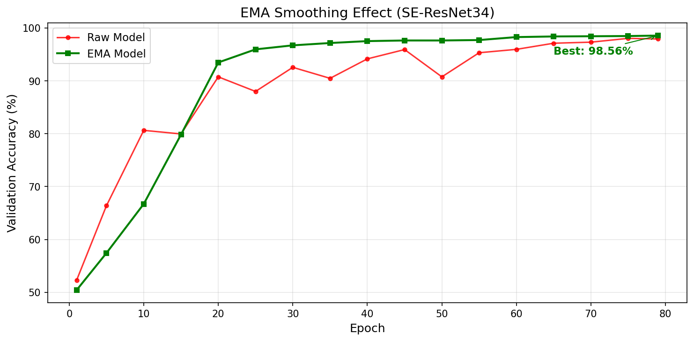
消融分析：Zero-Init 残差与 EMA 平滑
ABLATION STUDY — ZERO-INIT RESIDUAL & EMA EFFECT
Zero-Init 残差 (Zero-γ)
EMA 指数滑动平均
将每个 SEBasicBlock 第二个 BN 的 γ 初始化为 0：
nn.init.constant_(m.bn2.weight, 0.0)
效果：
• 训练初期 F(x) ≈ 0，网络退化为恒等映射堆叠
梯度直接流过 shortcut，深层训练更稳定
• 随着训练进行，γ 逐渐偏离 0
残差分支的学习能力被逐步「释放」
• 最终精度通常提升 0.5~2%，训练初期震荡显著减少
维护训练参数的平滑版本（不参与训练）：
θ_ema = decay × θ_ema + (1−decay) × θ_train
效果：
• EMA 模型验证精度中后期全程优于 Raw 模型
• Raw 模型 epoch 间波动较大，EMA 平滑稳定
• 18 层 decay=0.99, 34 层 decay=0.995
• 推理默认使用 EMA 权重，精度更高

Slide 24
踩坑记录：验证集不可复现问题
KNOWN ISSUE — VALIDATION SET REPRODUCIBILITY
⚠ 问题现象
模型 | 训练日志 best_acc | evaluate.py 结果 | 差异
SE-ResNet34 | 98.84% | 98.56% | 0.72%
根因分析
Path.iterdir() 的遍历顺序由 OS 文件系统决定，不保证跨进程一致。
虽然 randperm 使用了固定 seed，但 iterdir() 返回的文件列表顺序不同 → 相同的随机排列索引落在了不同的文件上 → train/val 划分不同。
修复方案（一行代码）：
# 修改前: file_iter = self.root_dir.iterdir()
# 修改后: file_iter = sorted(self.root_dir.iterdir(), key=lambda p: p.name)
同时固定 random.seed(RANDOM_SEED) 确保 max_samples 分支可复现。
教训：在 ML 项目中，所有涉及随机性的操作都必须显式固定（Python/NumPy/PyTorch/CuDNN/文件系统），缺一不可。

Slide 25
经验总结
从头训练 ≠ 迁移学习
EMA 是小技巧大收益
从头训练需要强增强（RandAugment + Mixup）+ SGD（非 Adam）+ Warmup。迁移学习的温和增强和 AdamW 不适用于 From-Scratch 场景。
实现仅需 20 行代码，几乎零额外开销，但能带来 0.5~1% 的稳定精度提升，推理时完全透明。
固定一切随机性
34 层的性价比很高
Python random / NumPy / PyTorch / CuDNN / 文件系统排序 → 全部显式固定。缺少任何一环都可能导致「玄学」差异。
82% 额外参数换来 ~1.1% 精度提升，显存仍可控（6.1GB），训练时间仅多 ~15%。对于精度敏感场景是划算的升级。
LESSONS LEARNED
FP16 部署零成本收益
模块化从第一天开始
精度损失 10⁻⁵ 量级，但权重体积和显存减半。compress_weights.py 一键转换，service 层自动兼容。
服务层抽象 + 配置文件 + 独立 checkpoint 目录 → 多模型并行开发互不干扰，调试效率大幅提升。

Slide 26
成果总结
98.56%
0.1308
21.3M
~6.1 GB
SE-ResNet34 验证精度
Kaggle LogLoss
模型参数量（34层）
训练显存占用
本项目从零构建了一套完整的猫狗图像分类系统：
▸ 数据层：25,000 张图片，数据分析 + 强增强管线
▸ 模型层：自定义 SE-ResNet（18/34），集成 SE 注意力 + DropPath + Zero-Init
▸ 训练层：SGD + Cosine + Warmup + EMA + AMP + torch.compile 全方位的训练优化
▸ 评估层：验证集 4 指标 + Kaggle LogLoss + 混淆矩阵
▸ 工程层：服务层抽象 + Gradio 前端 + FP16 压缩 + 断点续训
SE-ResNet34 以 98.56% 的验证精度和 0.1308 Kaggle LogLoss 证明了从头训练 + 强增强 + 注意力机制 在中小规模数据集上的有效性和实用性。

Slide 27
未来工作
▸ 更大模型：SE-ResNet34-big (width=96) 验证集准确率已突破 99%，Kaggle LogLoss 0.10194，待完整评估
▸ 推理加速：ONNX 导出 + TensorRT Engine 构建，对比推理延迟与吞吐
▸ 细粒度分类：将 SE-ResNet 迁移至其他动物品种分类任务
▸ 数据增强进化：探索 TrivialAugment、AugMix 等更先进的增强策略
基于 SE-ResNet 的猫狗图像分类系统 | 2026 年春季学期 | 创新实践高级实训

Slide 28
THANKS
基于 SE-ResNet 的猫狗图像分类系统 | 2026 年春季学期 | 创新实践高级实训

